Slide 1
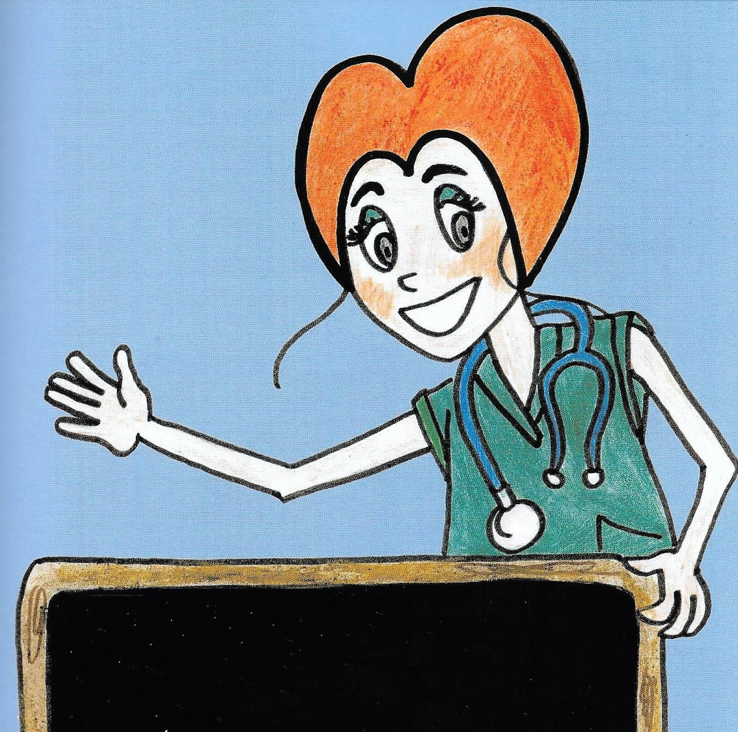
L’apparato cardiocircolatorio

Slide 2
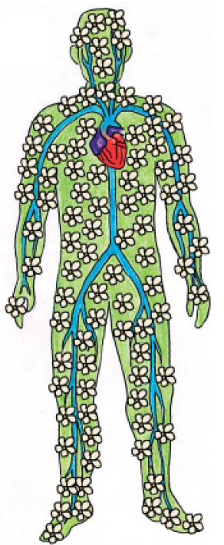
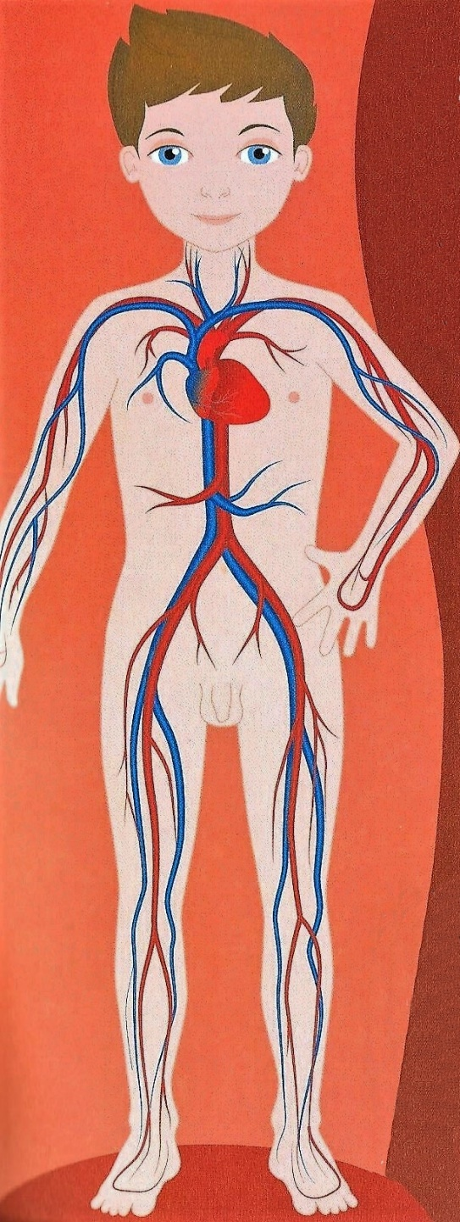
CUORE: POMPA IDRAULICA
SANGUE: ACQUA DI IRRIGAZIONE
ARTERIE: TUBI DI IRRIGAZIONE
VENE: SERBATOIO PER IL RECUPERO
DELL’ACQUA

Slide 3
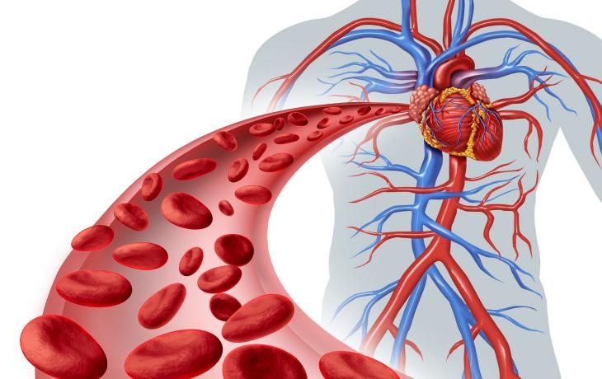
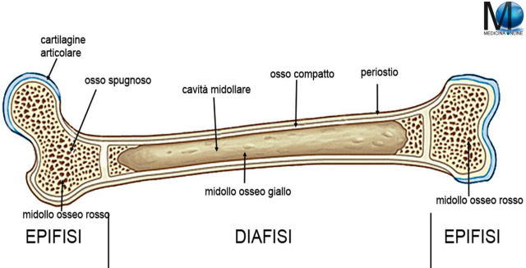
IL SANGUE
55% PLASMA:
ACQUA, PROTEINE, SALI,
ZUCCHERI, ORMONI
PARTE CORPUSCOLATA
GLOBULI ROSSI, GLOBULI
BIANCHI E PIASTRINE

Slide 4
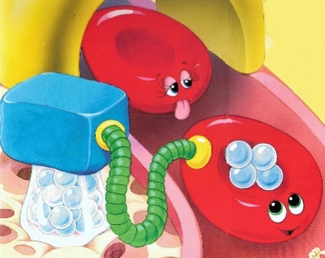
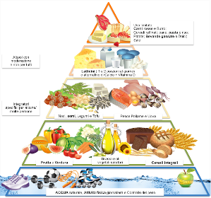
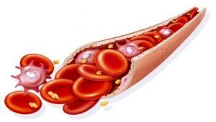
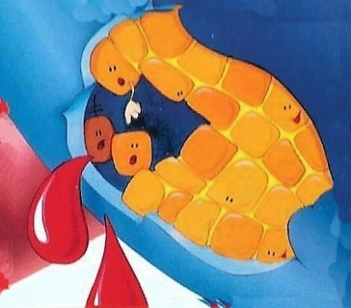

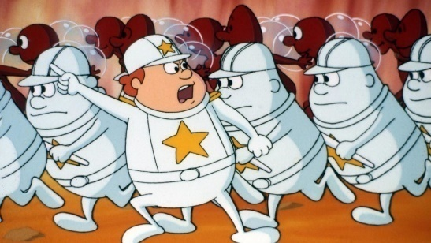
O2
SOSTANZE NUTRITIZIE CHE
VENGONO DAI CIBI CHE
MANGIAMO
IL SANGUE
PIASTRINE
GLOBULI ROSSI
GLOBULI BIANCHI

Slide 5
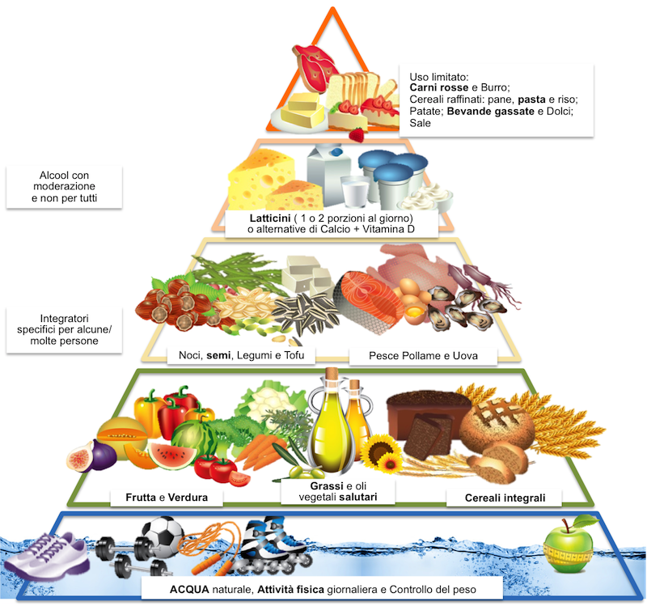

Slide 6
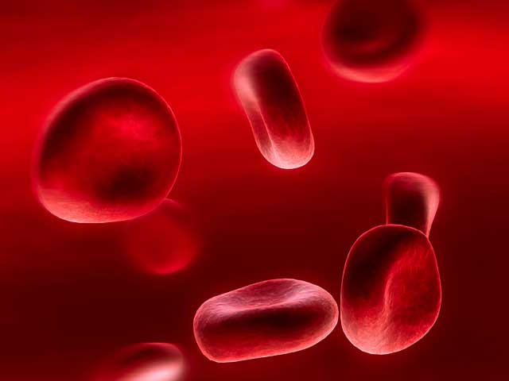
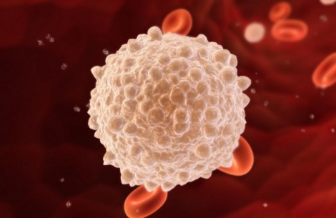
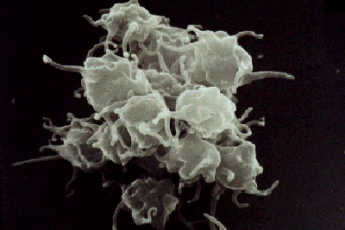
AL MICROSCOPIO
GLUBULI ROSSI
GLUBULO BIANCO
PIASTRINA

Slide 7
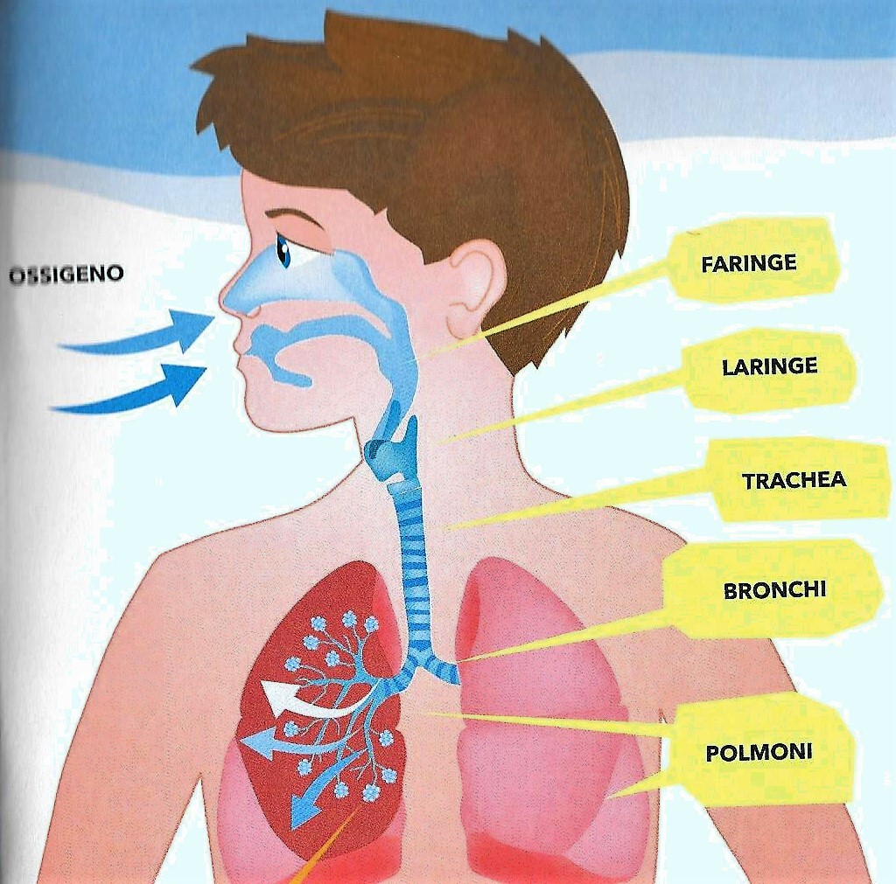

Slide 8
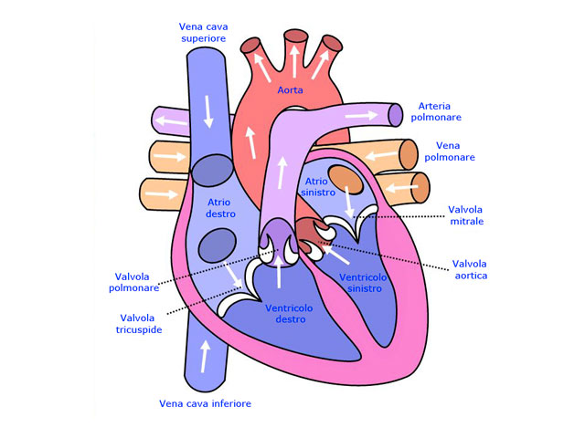

Slide 9
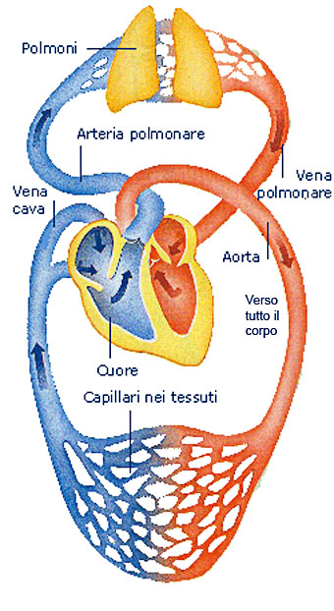

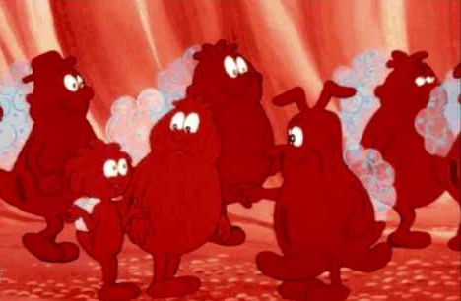
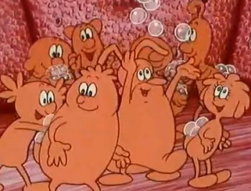
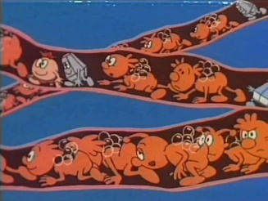
Nei polmoni i globuli rossi
fanno il pieno di O2
Il sangue venoso è ricco di CO2 (anidride carbonica), che è lo scarto prodotto dalle nostre cellule. Ha un colore più scuro di quello arterioso
Il sangue arterioso è ricco di O2 e ha un colore rosso brillante

Slide 10
Tartaruga | 6 battiti al minuto | 150 anni di vita
Elefante | 30 battiti al minuto | 70 anni di vita
Cavallo | 44 battiti al minuto | 40 anni di vita
Mucca | 65 battiti al minuto | 22 anni di vita
Maiale | 70 battiti al minuto | 25 anni di vita
Balena | 80 battiti al minuto | 20 anni di vita
Cane | 90 battiti al minuto | 15 anni di vita
Gatto | 150 battiti al minuto | 15 anni di vita
Scimmia | 190 battiti al minuto | 15 anni di vita
Coniglio | 205 battiti al minuto | 9 anni di vita
Criceto | 450 battiti al minuto | 3 anni di vita
Colibrì | 600 battiti al minuto | 0,5 anni di vita

Slide 11
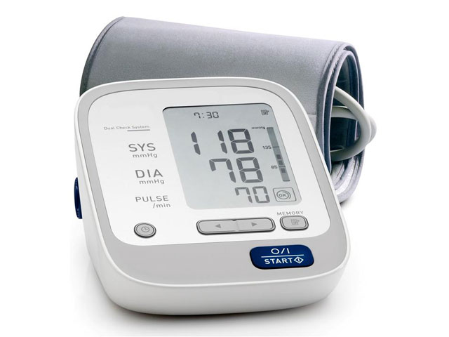

Slide 12

BLS (BASIC LIFE SUPPORT)
nella scuola primaria
Con l’articolo 3, comma 7, del disegno di legge “Buona Scuola” il Primo Soccorso entra di fatto come materia formativa nelle scuole italiane.
Intervenire prontamente in caso di arresto cardiaco, possibilmente entro i primi 4 minuti dall’attacco, può salvare una vita umana. Si è calcolato che imparare a farlo a scuola potrebbe apportare un beneficio all’intera società, riuscendo a salvare circa 15.000 persone l’anno nel nostro paese.

Slide 13
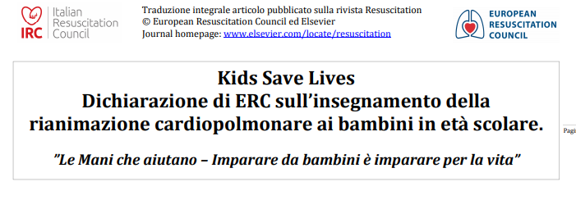

Slide 14

SVENUTO O INCOSCIENTE
SVENUTO: LA PERSONA CADE A TERRA,
APRE GLI OCCHI,
MI STRINGE LA MANO
NON E’ IN PERICOLO DI VITA
INCOSCIENTE: LA PERSONA CADE A TERRA, NON
SI MUOVE, NON RISPONDE, NON
RESPIRA
E’ IN PERICOLO DI VITA

Slide 15
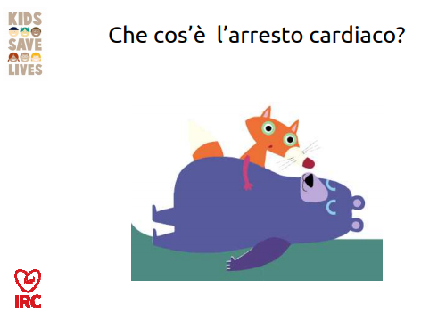

Slide 16
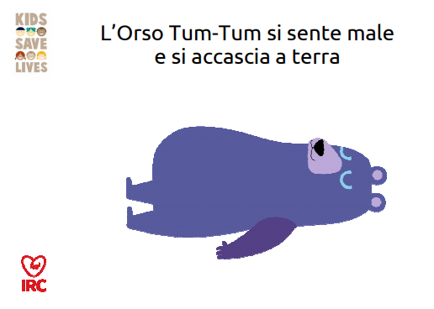

Slide 17
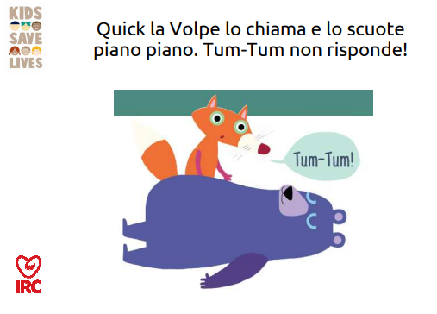

Slide 18
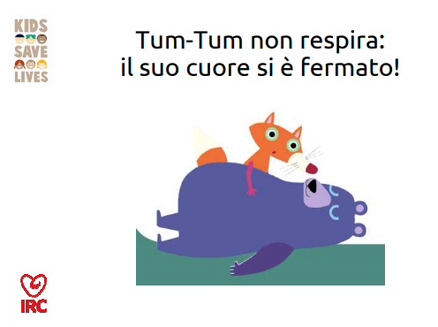

Slide 19
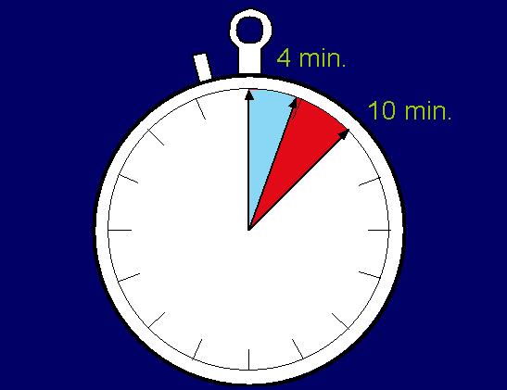

Slide 20
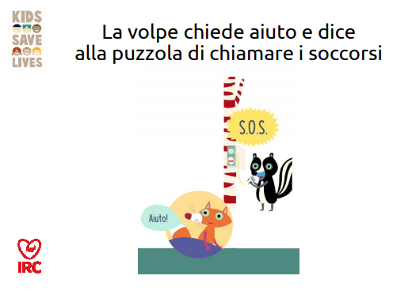

Slide 21

* NUMERO UNICO PER L’EMERGENZA
* GRATUITO
* EUROPEO
* BREVE
* SENZA PREFISSO
E’ COLLEGATO AD UNA CENTRALE OPERATIVA CHE SMISTA LE CHIAMATE ALL’ENTE COMPETENTE: CARABINIERI, POLIZIA DI STATO, VIGILI DEL FUOCO, EMERGENZA SANITARIA.

Slide 22
CHE COSA DICO AL 112?
PAESE
VIA E NUMERO CIVICO
PIANO
SCALA
COGNOME O CODICE SUL CITOFONO
PERSONA INCOSCIENTE

Slide 23
BUONGIORNO, SIAMO A GARDALAND, IL MIO AMICO CHE HA APPENA MANGIATO UN PANINO CON LA COTOLETTA E BEVUTO COCA-COLA E’ INCOSCIENTE. SIAMO IN FILA SOTTO IL SOLE DAVANTI AL BLU TORNADO

Slide 24
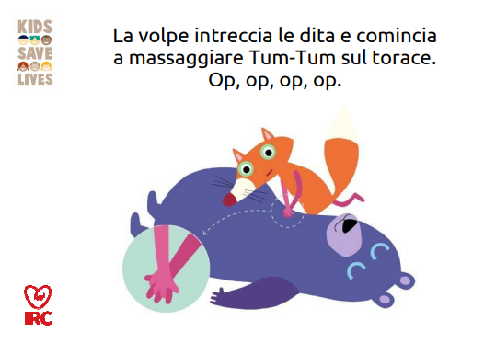

Slide 25
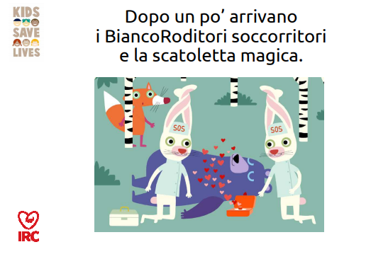


Slide 26
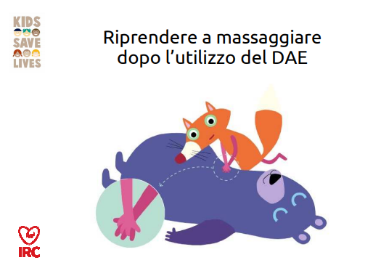

Slide 27


Slide 28
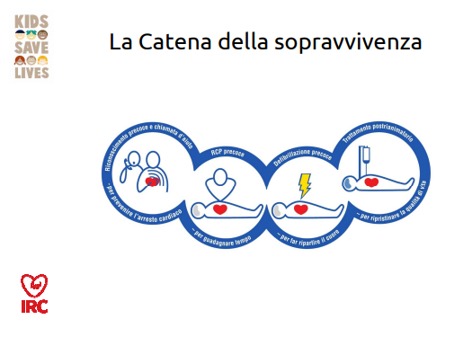

Slide 29


